Slide 1

פיתוח אלגוריתם לאמידה של דעיכת הערוץ עקב תופעות מזג אוויר מיכל לסרי ומלכה נוישטט
מאגד ג'נסיס – Genesis
מאגד טכנולוגיות לתקשורת לוויינית בכיסוי עולמי רחבת סרט עם שיהוי נמוך

Slide 2
הקדמה: רקע מדעי
דעיכת ערוצי תקשורת.
תקשורת לוויינית מושפעת מתופעות מזג אויר שונות, בפרויקט נתמקד ב:
1. סופות חול ואבק.
2. תופעות הנובעות מאדי מים הכוללות: גשם, שלג, עננות וערפל.
הנגרמות בערוץ תקשורת עבור לווייני LEO.

Slide 3
הצורך:
כאשר מקימים נתיב תקשורת בין מקלט למשדר נתקלים בהשלכות שנגרמות עקב תופעות מזג אוויר הגורמות לבעיות הנ"ל :
אובדן עוצמת האות במקלט.
בזבוז של כוח השידור בניסיון להתגבר על צורה זו של הנחתה.
סך כל אובדן האות במקלט במקרים קיצוניים.
חוסר הזמינות של נתיב הלוויין עבור אחוז גדול מהזמן.
כל השלכות אלה מפחיתות את איכות ההולכה של האות בזמן שידור בתדר של מעל 10GHz .
על מנת להתגבר על אתגר זה, נרצה להגדיל את היעילות הכלכלית של מערכות תקשורת לוויינית. כך ננסה להגדיל את ה-throughput לרשת תוך כדי שמירה על עליות נמוכות.

Slide 4
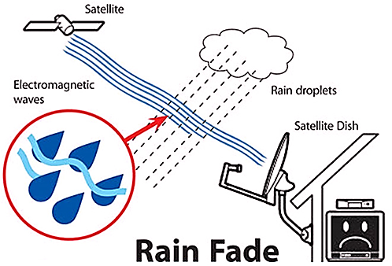
הנחתה-הסבר:
""Atmospheric Attenuation - הנחתת אות תקשורת עקב תופעות המתרחשות בשכבת האטמוספירה, כלומר כמה כוח האות מופחת כאשר הוא עובר מהמשדר למקלט. המערכת שלנו מורכבת ממשדר ומקלט שהם צלחת לווין הממוקמת בתחנת קרקע ולוויין תקשורת הנמצא בחלל. באיור הנ"ל מתוארת הנחתת אות עקב גשמים-'Rain Attenuation'.
ניתן לראות את איבוד האות הנוצר עקב הפרעת הגשמים בזמן שהצלחת לוויין מנסה לקלוט את האותות האלקטרומגנטים הנשלחים מהלוויין.

Slide 5
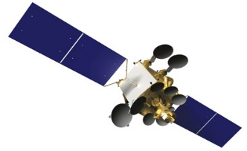

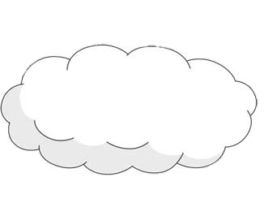

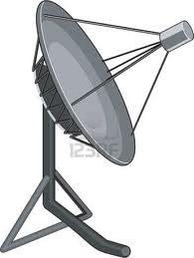
אפיון ההנחתה:
נקודה נוספת שמרחיבה את נושא החישוב של ההנחתה, היא אפיון ההנחתה. כלומר, נרצה להבין שכאשר תחנת קרקע מתחילה לייצור קשר עם לווין הזווית הקיימת ביניהם היא 5 מעלות, אבל לאורך כל המסלול שהלוויין עובר הזווית משתנה עד לרמה של 90 מעלות שהוא בדיוק מעל התחנת קרקע, ובהמשך שהוא מתרחק, הזווית גדלה ל175 מעלות.
מה שאומר שבכל פעם שנתכוון לחישוב הנחתה, נתכוון לחישוב טווח ההנחתה.
ערך מינימלי
ערך מקסימלי
ערך מקסימלי
כדור הארץ

Slide 6
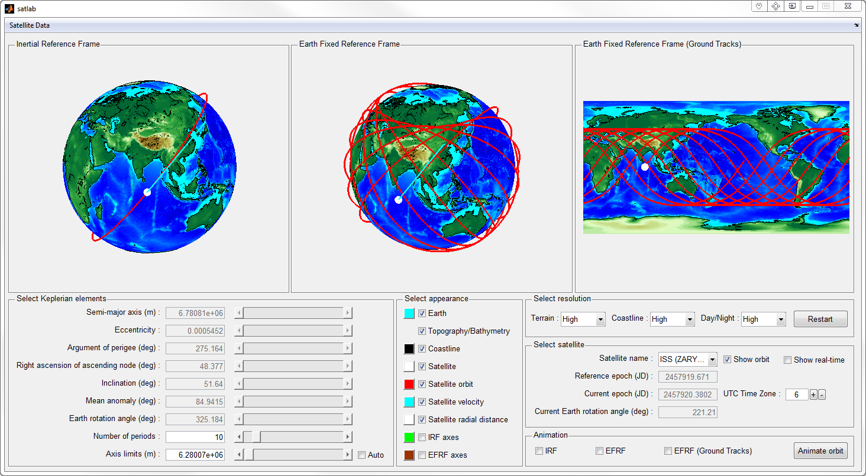
SAT-LAB כלי לסימלוץ נתונים עבור לוויינים

Slide 7

תיאור הפתרון:
הפתרון הוא לנצל את כל רוחב הפס במערכת התקשורת הלוויינית ע"י חיזוי של מזג האוויר וכך לחשב את רמת התדר להעברת נתונים בלי לגרום לאובדן מידע בדרך ולניצול מרבי של רוחב הפס.
נפתח אלגוריתם לפתרון המוצע כך שהאלגוריתם יאמוד את הנחתות מזג האוויר למשך של כ 5-15 דקות (הזמן המוערך שיש לנו עם הלוויין).

Slide 8
תיאור הפתרון
חיזוי מזג האוויר לדקות הקרובות
בדיקה האם קיימת הנחתה עקב החיזוי
אם קיימת הנחתה מעדכנים את רוחב הפס לשליחה לתדר הרצוי.
אם לא קיימת הנחתה מעדכנים את רוחב הפס לתדר מלא
שולחים את ההודעה בתדר המעודכן
הפתרון המוצע מבטיח שבעזרת אלגוריתם החיזוי ניתן יהיה להפחית את שולי המערכת משמעותית .כך שביצועי המערכת ישתפרו בעשרות אחוזים.1db-2db))
הנתונים עליהם יתבסס האלגוריתם יהיו נתונים היסטוריים של שמרכיבים את חישובי ההנחתות של מזג האוויר.

Slide 9
שלבי החיזוי להנחתה לתקשורת לוויינים:
עבור שיטת החיזוי של הנחתת לוויין עקב תופעות אטמוספריות, נשתמש באלגוריתם מערכת לומדת. לשם השגת מטרה זו נפעל כך:
שלב 1- אסיפת נתונים.
בנינו טבלאות שיהוו דוגמה למערך הנתונים (מערך האימון והבדיקות) שיש לאסוף עבור מערכת החיזוי שלנו (בהתבסס על מודלים של ההנחתות שהושגו).
עמודות attenuation בטבלאות הן המשתנה המוסבר שלנו, אשר מחושב ע"י מודלי ההנחתות (נוסחאות סופיות...).
סוג התווית במקרה זה יכול להיות בינארי (לדוגמה, 1 (if attenuation = 0) או 1- (if attenuation ≠ 0)), או רב מחלקתי (לדוגמא, 1 (if 0 < attenuation ≤ 0.3), 2 (if 0.3 < attenuation ≤ 0.6)...).

Slide 10
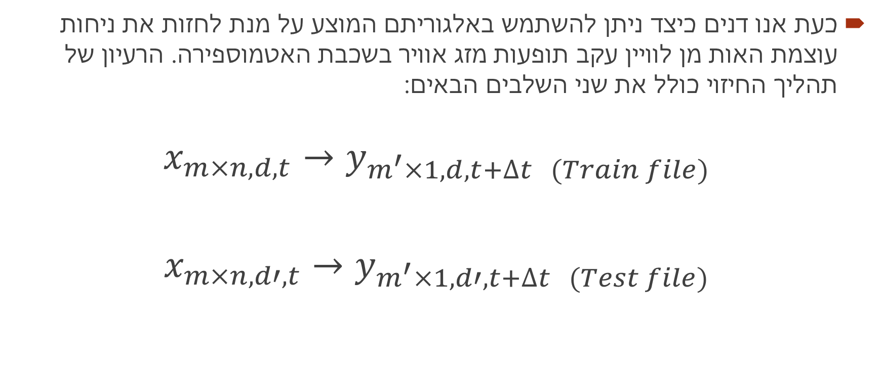
שלב 2 - שימוש באלגוריתם המערכת הלומדת עבור חיזוי.
כעת אנו דנים כיצד ניתן להשתמש באלגוריתם המוצע על מנת לחזות את ניחות עוצמת האות מן לוויין עקב תופעות מזג אוויר בשכבת האטמוספירה. הרעיון של תהליך החיזוי כולל את שני השלבים הבאים:
$$x_{m×n,d,t}→y_{m^{′}×1,d,t+∆t (Train file)}$$
$$x_{m×n,d′,t}→y_{m^{′}×1,d′,t+∆t (Test file)}$$

Slide 11
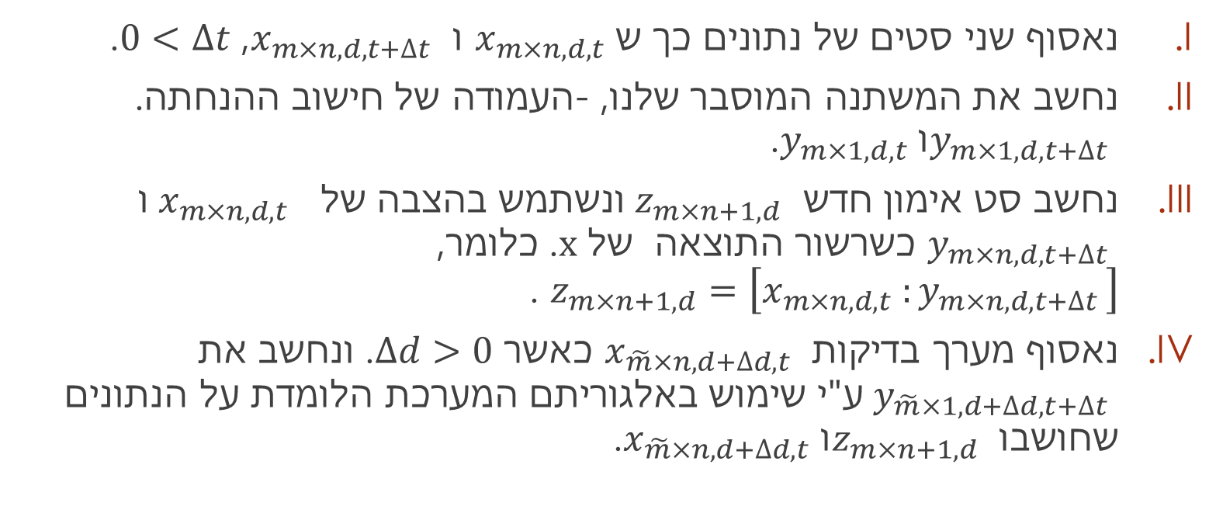
הליך האמידה המוצע מפורט כאן כארבעה שלבים:
נאסוף שני סטים של נתונים כך ש $x_{m×n,d,t}$ ו $x_{m×n,d,t+∆t}$ , $0<∆t$.
נחשב את המשתנה המוסבר שלנו, -העמודה של חישוב ההנחתה. $y_{m×1,d,t+∆t}$ ו $y_{m×1,d,t}$.
נחשב סט אימון חדש ${ z}_{m×n+1,d}$ ונשתמש בהצבה של ${ x}_{m×n,d,t}$ ו $y_{m×n,d,t+∆t}$ כשרשור התוצאה של $x$. כלומר, $z_{m×n+1,d}=\left[x_{m×n,d,t} {:y}_{m×n,d,t+∆t}\right]$ .
נאסוף מערך בדיקות $x_{\tilde{m}×n,d+∆d,t}$ כאשר $∆d>0$. ונחשב את ${ y}_{\tilde{m}×1,d+∆d,t+∆t}$ ע"י שימוש באלגוריתם המערכת הלומדת על הנתונים שחושבו $z_{m×n+1,d}$ ו $x_{\tilde{m}×n,d+∆d,t}$.

Slide 12
השלב הבא:
איסוף נתונים לביצוע ניסויים .
ביצוע בדיקות אמת.
ביצוע כיול למודל (אם נדרש כזה).

